Slide 1

BÁO CÁO ĐỒ ÁN CUỐI KỲ
Môn học: CS519 - PHƯƠNG PHÁP LUẬN NCKH
Lớp: CS519.N11
GV: PGS.TS. Lê Đình Duy
Trường ĐH Công Nghệ Thông Tin, ĐHQG-HCM

Slide 2
TĂNG CƯỜNG ĐỘ CHÍNH XÁC CỦA NHẬN DẠNG VĂN BẢN CẢNH BẰNG PHƯƠNG PHÁP HƯỚNG DẪN TỪ ĐIỂN
Ngô Thành Phát - 19521994

Slide 3
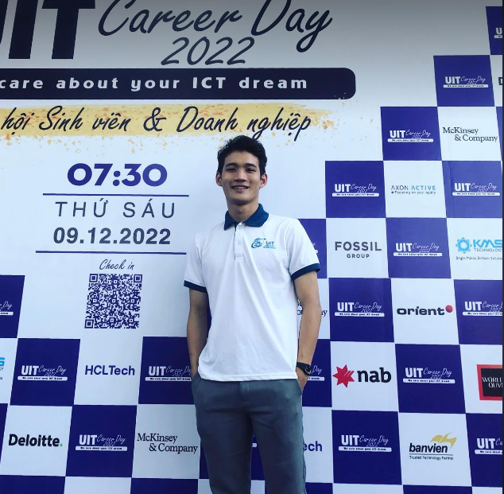
Tóm tắt
Link Github của nhóm: https://github.com/Pakm19
Link YouTube video: https://www.youtube.com/watch?v=hSgUIujSHYE
Ảnh + Họ và Tên của các thành viên
Ngô Thành Phát

Slide 4
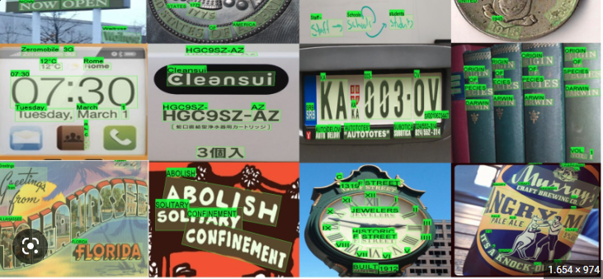
Giới thiệu
Bài toán nhận dạng văn bản cảnh (scene text recognition) là một bài toán trong lĩnh vực thị giác máy tính (computer vision) nhằm mục đích nhận dạng và giải mã các văn bản xuất hiện trong các cảnh hình ảnh
Mục tiêu của chúng ta là phát hiện và trích xuất các ký tự từ các hình ảnh có chứa văn bản
Notes:
Với bài toán này, mục tiêu của chúng ta là phát hiện và trích xuất các ký tự và từ từ các hình ảnh có chứa văn bản, sau đó chuyển đổi chúng thành các dữ liệu văn bản mà máy tính có thể hiểu được. Các ứng dụng của bài toán này rất đa dạng, từ việc giúp cho các hệ thống OCR (Optical Character Recognition) nhận dạng các văn bản trong ảnh đến việc hỗ trợ các ứng dụng như trích xuất thông tin từ bảng biểu, chụp ảnh hóa đơn, thẻ điện tử, v.v
.
Để giải quyết bài toán nhận dạng văn bản cảnh, chúng ta thường sử dụng các mô hình mạng nơ-ron sâu (deep neural networks) như mô hình Convolutional Neural Network (CNN), Recurrent Neural Network (RNN) hoặc Transformer. Các mô hình này sẽ được huấn luyện trên các tập dữ liệu văn bản cảnh để học cách phân loại và trích xuất các ký tự và từ từ các hình ảnh.
Tuy nhiên, bài toán nhận dạng văn bản cảnh còn rất nhiều thách thức như độ phân giải, độ sáng, nhiễu, chiều cao, kiểu chữ, vị trí của văn bản trên hình ảnh, v.v. Do đó, việc huấn luyện các mô hình phức tạp và tối ưu hóa chúng để đạt được độ chính xác cao là một thách thức đối với cộng đồng thị giác máy tính.

Slide 5
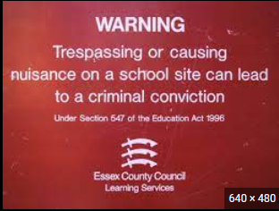
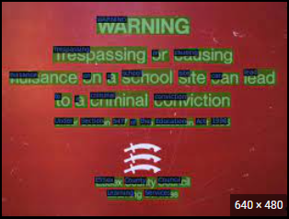
Giới thiệu
Mô tả input và output
Input
Output
Notes:
+ Input: một hình ảnh có chứa văn bản.
+ Output: một chuỗi các từ tương ứng với các từ được phân đoạn trong hình ảnh

Slide 6
Mục tiêu
Nghiên cứu và đánh giá các hướng tiếp cận truyền thống của bài toán Scene Text Recognition
Đề xuất bộ dữ liệu tiếng Việt mới cho bài toán Scene Text Recognition
Đề xuất phương pháp tăng cường độ chính xác cho bài toán Scene Text Recognition

Slide 7


Nội dung và Phương pháp
Nghiên cứu và đánh giá các hướng tiếp cận truyền thống của bài toán Scene Text Recognition
Chúng tôi tìm kiếm các công trình nghiên cứu gần đây nhất đã được công bố trên các diễn dàng về Thị giác máy tính như CVPR, ICCV, ECCV,… để tìm kiếm các bài báo, luận văn, và tài liệu khác liên quan đến bài toán này.
Chúng tôi xác định các phương pháp tiếp cận tiên tiến nhất và có kết quả tốt nhất trong bài toán này.
Chúng tôi phân tích và đánh giá ưu nhược điểm của từng phương pháp, bao gồm hiệu suất, khả năng mở rộng, thời gian đào tạo và tính ứng dụng
Notes:
Trên thực tế, một cách tiếp cận phổ biến để cải thiện hiệu suất của hệ thống nhận dạng văn bản cảnh là sử dụng từ điển và truyền đầu ra dự đoán dưới dạng một từ trong từ điển. Quy trình thông thường để xử lý hình ảnh đầu vào bao gồm: (1) phát hiện các thể hiện văn bản, (2) đối với mỗi thể hiện văn bản được phát hiện, tạo chuỗi ký tự có thể xảy ra nhất, dựa trên hình thức cục bộ của thể hiện văn bản mà không có mô hình ngôn ngữ, và (3) tìm từ trong từ điển có khoảng cách chỉnh sửa nhỏ nhất (còn gọi là khoảng cách Levenshtein [14]) đối với chuỗi ký tự được tạo và sử dụng từ này làm đầu ra nhận dạng cuối cùng
Tuy nhiên, cách tiếp cận trên có ba vấn đề lớn. Đầu tiên, nhiều trường hợp văn bản là các từ nước ngoài hoặc từ tự tạo không có trong từ điển nên việc buộc đầu ra là một từ trong từ điển sẽ dẫn đến kết quả sai trong nhiều trường hợp. Thứ hai, không có vòng phản hồi trong quy trình xử lý chuyển tiếp nguồn cấp dữ liệu ở trên; ngôn ngữ trước đó không được sử dụng trong bước thứ hai để ghi điểm và tạo chuỗi ký tự có thể xảy ra nhất. Thứ ba, bản thân việc chỉnh sửa khoảng cách là không xác định và không hiệu quả trong nhiều trường hợp. Không rõ đầu ra là gì khi nhiều từ trong từ điển có cùng khoảng cách chỉnh sửa với chuỗi ký tự đầu ra trung gian. Hơn nữa, nhiều ngôn ngữ có các ký hiệu đặc biệt có vai trò khác với các ký tự chính của bảng chữ cái nên việc xử lý thống nhất các ký hiệu và ký tự trong khoảng cách soạn thảo là không phù hợp.

Slide 8
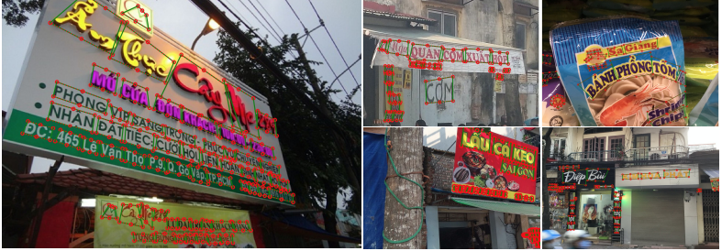
Nội dung và Phương pháp
Đề xuất bộ dữ liệu tiếng Việt mới cho bài toán Scene Text Recognition
Chúng tôi xây dựng một đội ngũ riêng cho việc sưu tập dữ liệu,tập hợp đa dạng của các văn bản cảnh được bắt gặp trong cuộc sống hàng ngày ở Việt Nam
Chúng tôi xây dựng một đội ngũ cho việc xử lý dữ liệu thô đầu vào trở thành dữ liệu phục vụ cho bài toán Scence Text Recognition
Notes:
Đây là tập dữ liệu lớn nhất cho văn tả cảnh Việt Nam. Mặc dù bộ dữ liệu này dành riêng cho tiếng Việt, nhưng chúng tôi tin rằng nó sẽ góp phần rất lớn vào sự tiến bộ của nghiên cứu về phát hiện và nhận dạng văn bản cảnh nói chung.
Đầu tiên, bộ dữ liệu này chứa hình ảnh từ một quốc gia đang phát triển và nó bổ sung cho bộ dữ liệu hình ảnh hiện có được chụp ở các nước phát triển. Thứ hai, hình ảnh từ bộ dữ liệu của chúng tôi rất thách thức, chứa những cảnh bận rộn và hỗn loạn cùng nhiều biển hiệu cửa hàng, biển quảng cáo, pa-nô tuyên truyền.
Các hình ảnh từ tập dữ liệu của chúng tôi đã được tải xuống từ Internet hoặc được chụp bởi một số nhân viên thu thập dữ liệu. Mục tiêu của chúng tôi là biên soạn một bộ sưu tập các hình ảnh đại diện cho tập hợp đa dạng của các văn bản cảnh được bắt gặp trong cuộc sống hàng ngày ở Việt Nam. Để đảm bảo sự đa dạng trong tập dữ liệu của mình, trước tiên chúng tôi tạo danh sách các danh mục cảnh và tiểu loại. Danh sách các danh mục ở cấp độ đầu tiên là: bảng hiệu cửa hàng, bảng thông báo, bản tin, biểu ngữ, tờ rơi, đường phố tường, xe cộ và các vật dụng linh tinh. Những danh mục này được chia thành các thể loại con, và nhiều thể loại con lại được chia thành các tiểu thể loại phụ
. Như một bước cuối cùng, chúng tôi đã chọn thủ công chú thích từ một chú thích và kiểm tra trực quan chú thích để đảm bảo chú thích đáp ứng yêu cầu chất lượng của chúng tôi

Slide 9
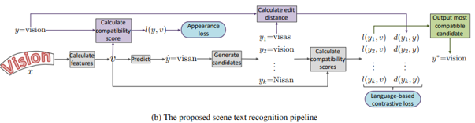
Nội dung và Phương pháp
Đề xuất phương pháp tăng cường độ chính xác cho bài toán Scene Text Recognition
Trọng tâm kỹ thuật chính trong công việc của chúng tôi là ở giai đoạn nhận dạng
Chúng tôi cũng sử dụng từ điển trong giai đoạn đào tạo
Chúng tôi sử dụng kết hợp phương pháp của chúng tôi với các mô-đun tiên tiến nhất hiện nay
Quy trình đề xuất của chúng tôi
Notes:
Nhiệm vụ cuối cùng trong công việc của chúng tôi là phát hiện văn bản cảnh, yêu cầu cả phát hiện và nhận dạng các trường hợp văn bản được phát hiện. Tuy nhiên, trọng tâm kỹ thuật chính trong công việc của chúng tôi là ở giai đoạn nhận dạng
Để giải quyết sự mơ hồ vốn có của văn bản cảnh trong tự nhiên, chúng tôi đề xuất kết hợp một từ điển vào quy trình nhận dạng. Từ kết quả nhận dạng ban đầu, chúng tôi sử dụng từ điển để tạo danh sách các ứng cử viên bổ sung, danh sách này sau đó sẽ được mô-đun tính điểm đánh giá để xác định đầu ra tương thích nhất với đặc điểm ngoại hình. Chúng tôi cũng sử dụng từ điển trong giai đoạn đào tạo để đào tạo mô-đun nhận dạng để nhận ra trường hợp văn bản chính xác từ danh sách các ví dụ khó. Trong phần này, chúng tôi sẽ mô tả quy trình công nhận và cách tạo các ứng viên một cách chi tiết. Chúng tôi cũng sẽ mô tả kiến trúc mạng của chúng tôi và các hàm mất mát để đào tạo mạng này
Hệ thống phát hiện văn bản cảnh của chúng tôi bao gồm hai giai đoạn: phát hiện và nhận dạng. Đưa ra một hình ảnh đầu vào, giai đoạn phát hiện sẽ phát hiện các trường hợp văn bản trong hình ảnh, sau đó sẽ được chuyển sang giai đoạn nhận dạng. Trọng tâm chính của bài báo của chúng tôi là cải thiện giai đoạn nhận dạng, bất kể thuật toán phát hiện là gì. Cụ thể trong bài báo này, chúng tôi đề xuất sử dụng các mô-đun phát hiện tiên tiến nhất của ABCNet [2] và MaskTextSpotterV3 [3], nhưng cũng có thể sử dụng các thuật toán phát hiện khác. Để cho ngắn gọn, chúng tôi sẽ mô tả phương pháp của chúng tôi cùng với khung ABCNet trong phần này, nhưng chúng tôi sẽ chứng minh những lợi ích thực nghiệm của phương pháp của chúng tôi với cả ABCNet và MaskTextSpotterV3 trong phần thử nghiệm
Hình b mô tả quy trình xử lý của quá trình nhận dạng giai đoạn của phương pháp của chúng tôi. Với một thể hiện văn bản được phát hiện x (được mô tả bằng hai đường cong Bezier [4]), một bản đồ đối tượng có kích thước cố định v sẽ được tính toán (sử dụng mô-đun căn chỉnh Bezier [19]). Từ v, chúng ta thu được đầu ra nhận dạng ban đầu yˆ. Sau đó, chúng tôi sẽ biên soạn một danh sách các từ ứng viên y1, . . . , yk, là những từ trong từ điển có khoảng cách chỉnh sửa nhỏ nhất đến y. Sau đó, chúng tôi sẽ tính điểm tương thích giữa từng từ ứng cử viên yi và bản đồ đặc trưng v và xuất ra từ có điểm tương thích cao nhất

Slide 10
Kết quả dự kiến
Khi kết quả thành công (kết quả thực nghiệm cao hơn các mô-đun tiên tiến nhất hiện tại, cụ thể là H-mean score) sẽ mở ra một hướng tiếp cận mới cho toán Sence Text Recogniton
Bộ dữ liệu VinText sẽ là bộ dữ liệu tiêu chuẩn cho bài toán Scene Text Recognition ở Việt Nam
Triển khai vào ứng dụng thực tế để cải thiện hiệu suất, chất lượng tự động ghi lại thông tin chi tiết của container xuất nhập khẩu (mã, loại, kích cỡ,…) từ tàu vào bờ và từ bờ đến.

Slide 11
Tài liệu tham khảo
[1]. V. I. Levenshtein. Binary codes capable of correcting insertions and reversals. 1966
[2]Y. Liu, Hao Chen, Chunhua Shen, Tong He, Lian-Wen Jin, and L. Wang. ABCNet: Real-time scene text spotting with adaptive bezier-curve network. In Proceedings of the IEEE Conference on Computer Vision and Pattern Recognition, 2020.
[3] Minghui Liao, Guan Pang, J. Huang, Tal Hassner, and X. Bai. Mask textspotter v3: Segmentation proposal network for robust scene text spotting. ArXiv, 2020
[4] Y. Liu, Hao Chen, Chunhua Shen, Tong He, Lian-Wen Jin, and L. Wang. ABCNet: Real-time scene text spotting with adaptive bezier-curve network. In Proceedings of the IEEE Conference on Computer Vision and Pattern Recognition, 2020

